Slide 1
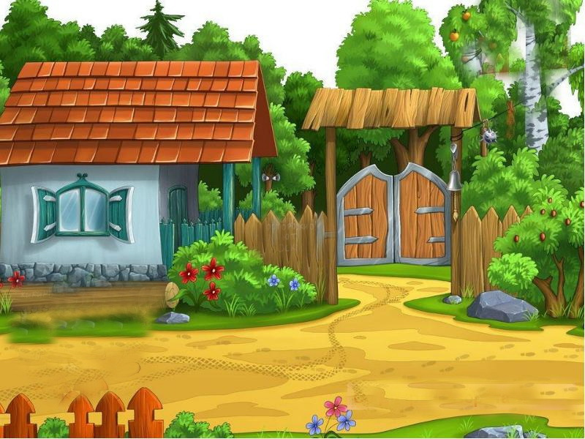
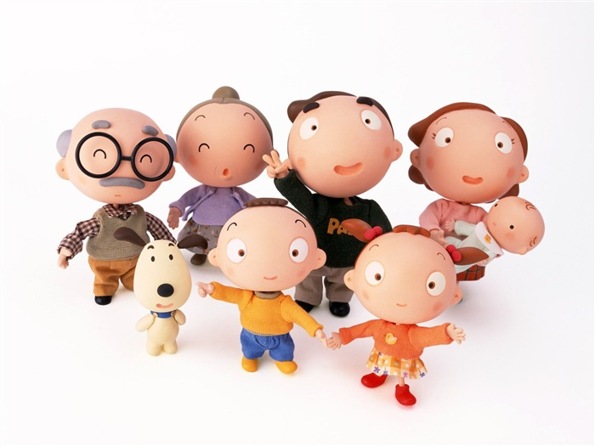
Игра «Семья»
Педагог-психолог: Андреева Э.А.
Воспитатель: Комм М.Г.

Slide 2

Цель: Дать детям понятие «семья», из кого она состоит, формировать у детей представление о семье как о людях, которые живут вместе, любят друг друга, заботятся друг о друге.

Slide 3
Содействовать развитию у детей памяти, творческого и логического мышления воображения с помощью игровой ситуации, ребуса.
Обогащать словарный запас детей, уточняя понятия «ребус»
Задачи
Упражнять детей в умении рассказывать о своих впечатлениях, связно, последовательно, грамотно, используя сложные предложения.
Упражнять детей в умении рассказывать о своих впечатлениях, связно, последовательно, грамотно, используя сложные предложения.
Развивать общительность и коммуникабельность.
Обогащать духовный мир детей.
Воспитывать у детей любовь и уважение ко всем членам семьи
Воспитывать культуру общения.

Slide 4
Вариант 1
«Отгадай ребус»
Ход игры: На экране изображён ребус. Детям нужно определить, какое слово там зашифровано.

Slide 5


Slide 6



Slide 7
Вариант 2
«Помоги поселить семью»
Ход игры: На экране изображён дом и члены семьи. Детям нужно поселить семью в дом, начиная с самого старшего. ( дедушка, бабушка... заканчивая младенцем).

Slide 8


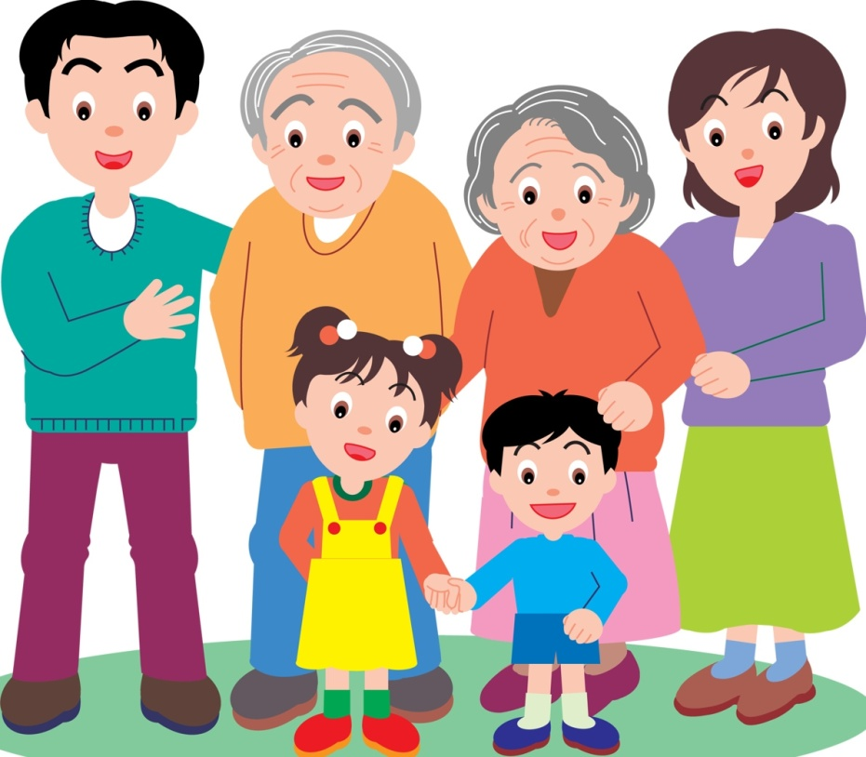
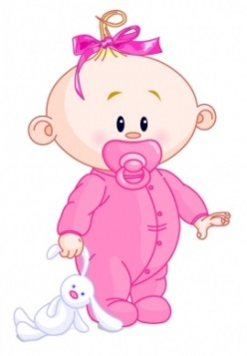

Slide 9



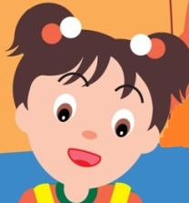

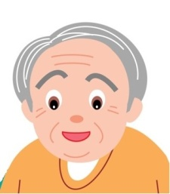




Slide 10
Вариант 3
«Что мы делаем?»
Ход игры: На экране изображены члены семьи и предметные картинки. Ребёнок должен найти к каждому члену семьи подходящий предмет.
Дедушка – читает газету
Бабушка – вяжет носки
Мама – готовит ужин
Папа – ремонтирует машину
Брат – играет с мячом
Сестра – играет с куклой
Младенец – играет с погремушкой.

Slide 11

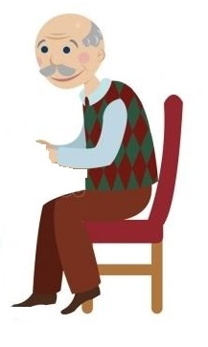

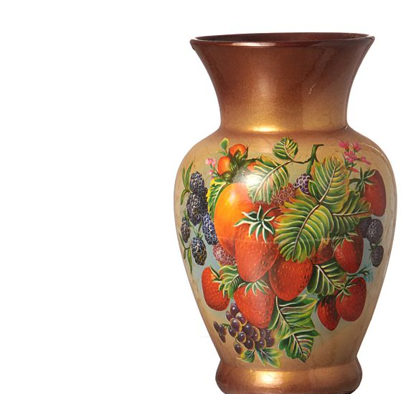

Slide 12
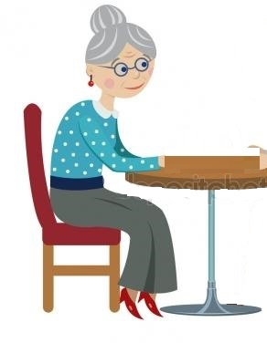



Slide 13
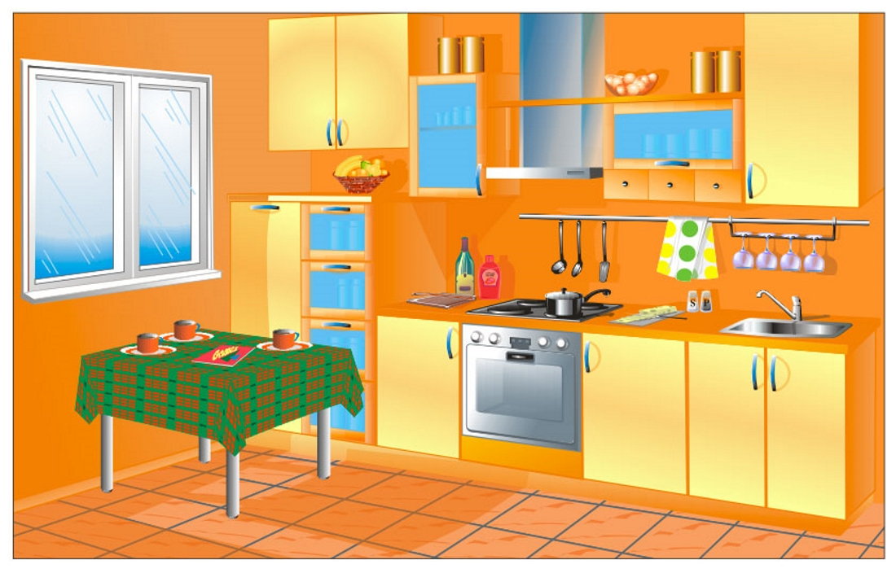
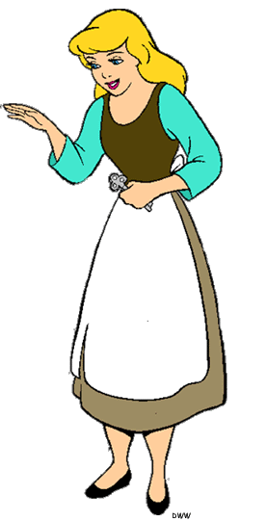
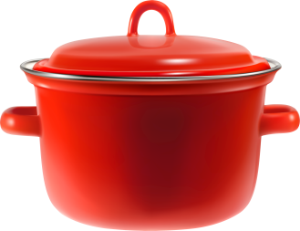

Slide 14

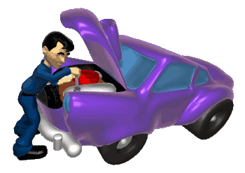

Slide 15
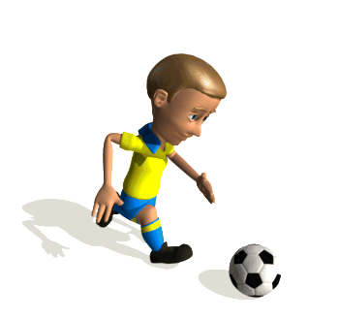

Slide 16
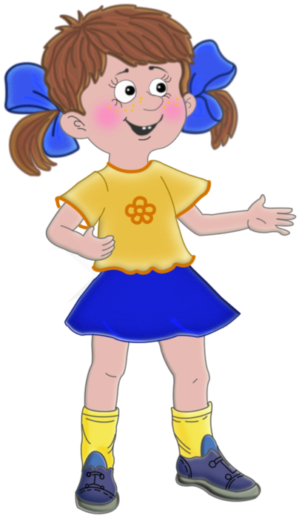
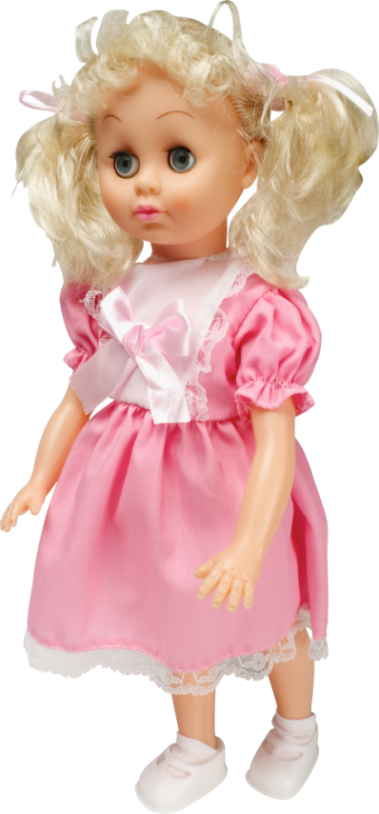

Slide 17
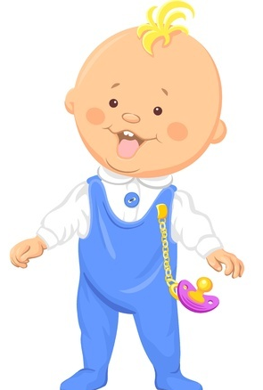
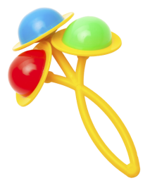

Slide 18
Вариант 4
«Как мы помогаем родным?»
Ход игры: На экране ребенок, который выполняет разные действия. Дети должны определить «хорошо» он делает или «плохо».
Ребенок моет посуду. Ребенок разбил тарелку
Ребенок убирает игрушки. Ребенок рвет книгу
Ребенок вытирает пыль. Ребенок мусорит.
Ребенок кормит кошку. Ребенок дергает собаку за хвост.

Slide 19
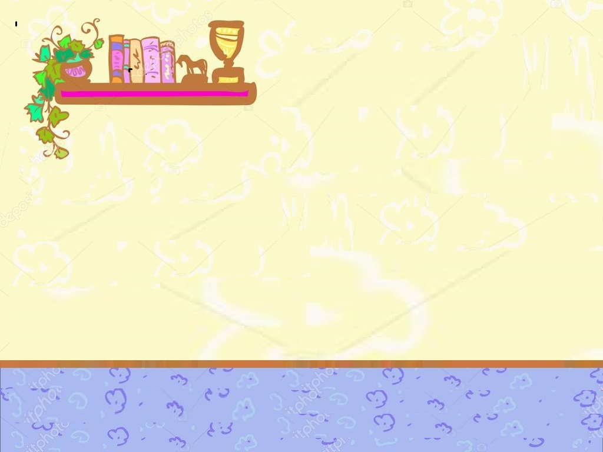
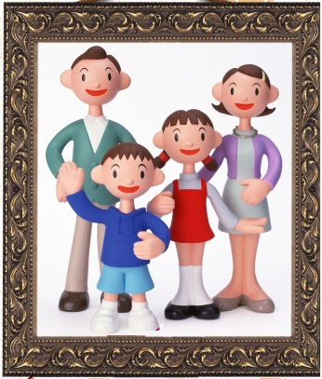

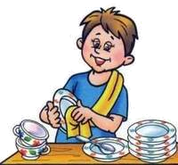

Slide 20
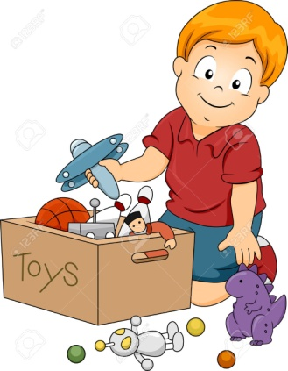
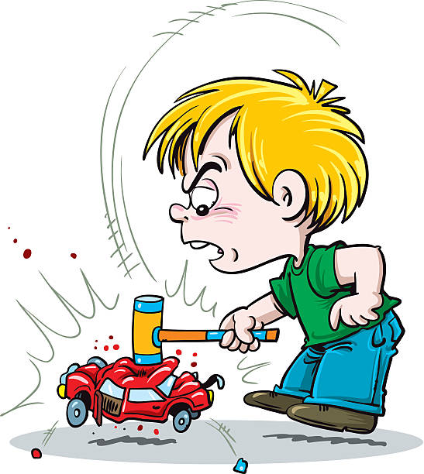

Slide 21



Slide 22
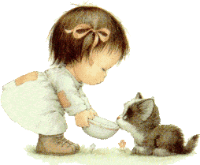
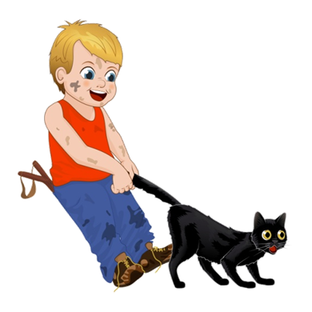

Slide 23
Вариант 5
«Родство»
Ход игры: На экране изображены члены семьи. Ведущий задает вопросы:
Кто такой папа папы?
Кто такая мама мамы?
Кто такой бабушкин сын?
Кто такая дедушкина дочка?
Кто такой старший сын папы и мамы?
Кто такая младшая дочка папы и мамы?

Slide 24

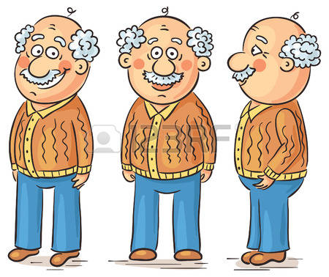

Slide 25
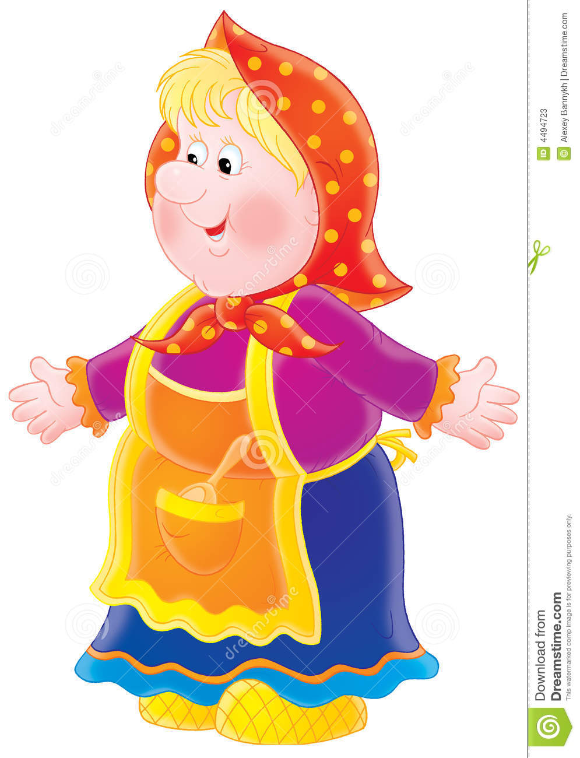

Slide 26


Slide 27


Slide 28


Slide 29
